Slide 1
Cb. 17 Crosáil Ghéiniteach
Speirmchill haplóideach (n) le 23 crómasóm
Toirchiú
Ubhchill haplóideach (n) le 23 crómasóm
SIOGÓT dioplóideach (2n) le 46 crómasóm a dhéanfaidh deighilt trí MHIOTÓIS chun leanbh a chruthú.
https://www.youtube.com/watch?v=zwibgNGe4aY&index=4&list=PL6rkTpJCao_ShthTqvoj2XvEskLMRDXup
DNA - achoimre!

Slide 2
Géineolaíocht
Staidéar ar oidhreacht & eagsúlacht i bplandaí & in ainmhithe
Le foghlaim:
Téarmaí a bhaineann le géineolaíocht
Na Crosálacha:
Crosáil Mhonaihibrideach (aon tréith amháin)
Crosáil Dhéhibrideach (dhá tréith)
Comhcheannas
Nascáil
Gnéasnascáil (m.sh. Dathdhaille & Haemaifilia)
2 Dhlí Mhendel:
Dlí an Leithscartha (Law of Segregation)
Dlí na Saorshórtála (Law of Independent Assortment)

Slide 3
Gaiméití - na gnéaschealla
Cad iad? Cealla haplóideacha (n) atá in ann comhtháthú (fuse) chun siogót a chruthú.
sPEIRM
uBH
Toirchiú = gaiméit fhireann & gaiméit bhaineann ag teacht le chéile chun cill aonáin nua a chruthú (siogót).

Slide 4
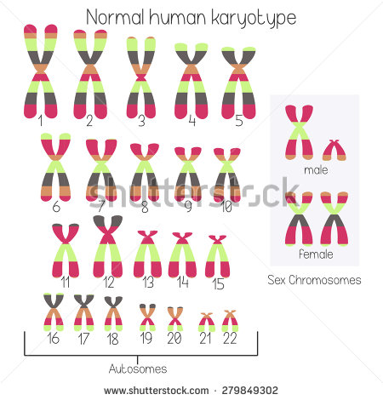
Crómasóm = struchtúir ina bhfuil na géinte (DNA) le fáil sa núicléas.
Fireann
Crómasóm= ____% ____ & ___% próitéin (hiostón).
Baineann
Líon seasta crómasóm i núicléas gach cille
maidir le gach aon orgánach, m. sh.
tá ___ crómasóm i ngach cill* sa duine.

Slide 5
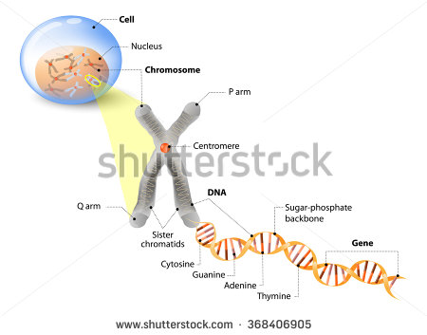
Géin = cuid den DNA a thugann an cód do thréith (próitéin) áirithe.
Géin
Le fáil ar na crómasóim
Bíonn suíomh cinnte ag
gach géin ar an gcrómasóm; an lócas a thugtar mar ainm ar an suíomh seo.
cill
Núicléas
crómasóim
Géin

Slide 6
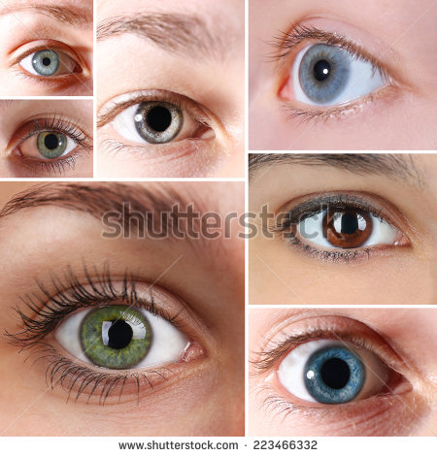
Crosáil...
Sa Ghéineolaíocht:
úsáidtear litreacha chun
cur síos a dhéanamh ar ghéin/ar thréith.
úsáidtear 2 ‘litir’ le haghaidh gach tréithe/géine atá againn - cén fáth?
Rialacha-
Úsáid an cheannlitir don ghéin cheannasach (m.sh. má tá súile donna ceannasach ar shúile glasa, úsáid an litir ‘D’ chun cur síos ar an 2 dhath).
Is féidir 2 ‘leagan’ de gach géin a bheith ann, ceann ceannasach nó ceann cúlaitheach. Úsáid ceannlitir don leagan ceannasach – donn = ‘D’ & litir i gcás íochtair (lower case) don leagan cúlaitheach – glas = ‘d’.

Slide 7
Cleachtadh
Cad iad na litreacha a d’úsáidfeá sna
cásanna seo a leanas?
m.sh. Tá súile donna ceannasach ar shúile gorma.
litir chun cur síos ar an ngéin seo? D nó d
súile donna? ‘D’
súile gorma? ‘d’
;
Sampla 2 - Tá loigíní (dimples) ceannasach ar gan loigíní a bheith agat.
Roghnaigh an litir a d’úsáidfeá chun cur síos ar an ngéin seo._____
Chun cur síos ar an leagan ceannasach? _______
(iii) Chun cur síos ar an leagan cúlaitheach? ______

Slide 8
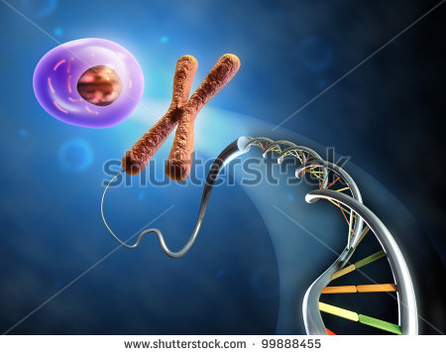
Ailléilí: Leaganacha difriúla den ghéin chéanna ar an lócas céanna ar chrómasóim homalógacha.
An ghéin a bhaineann le dath súl:
Tá 2 leagan ailléilí difriúla ag an bpéire crómasóm seo.
http://www.youtube.com/watch?annotation_id=annotation_768817&feature=iv&src_vid=S7o6aampzaA&v=WVCz-MI9mmo

Slide 9
Péire crómasóm - heitrisigeach nó homaisigeach
I gcill dhioplóideach bíonn ____ chóip de gach géin.
Más ailléilí ionanna iad,
deirtear go bhfuil siad
homaisigeach.
Má ailléilí éagsúla iad,
deirtear go bhfuil an
chill heitrisigeach.

Slide 10
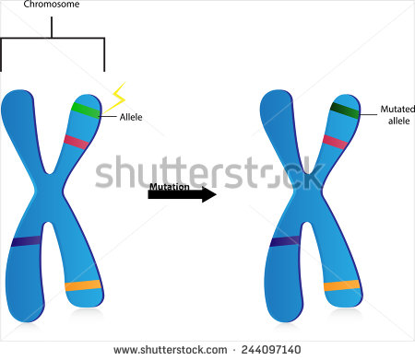
homaisigeach: Dhá ailléil ionanna ar na crómasóim m.sh. DD nó dd
(homaisigeach ceannasach (DD) nó cúlaitheach (dd) ).
Heitrisigeach: Dhá ailléil éagsúla ar na crómasóim homalógacha m. sh. Dd

Slide 11
Crómasóim homalógacha: Péirí crómasóm ar a
bhfuil na géinte ailléilí céanna.
Sa chill dhioplóideach (2n) bíonn 2 chóip de gach crómasóm, (iompraíonn siad géinte do na tréithe céanna).
Tá an dá ailléil sna géinte seo ceannasach nó cúlaitheach….

Slide 12
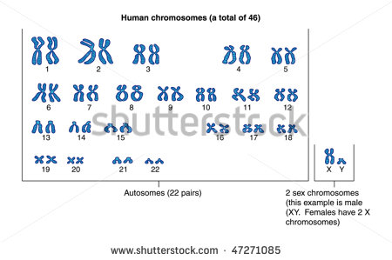
Íomhá ó mhicreascóp leictreonach ina dtaispeántar na 23 péire crómasóm homalógach a bhíonn i ngach* cill ag duine.
Cén inscne (gender) atá ag an duine seo?

Slide 13
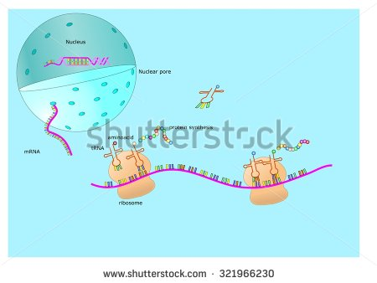
Is féidir géinte éagsúla a bheith i láthair i
gcill ach ní gá go n-úsáidfí iad go léir. Nuair a úsáidtear an ghéin, léirítear toradh na géine i bhfoirm próitéine.
Trascríobh
(d) Léiriú Géine: An próiseas ina gcuirtear an t-eolas atá sa ghéin i láthair i bhfoirm próitéine.
Aistriú

Slide 14
Ceannasach: Tréith a léirítear nuair a bhíonn
an ailléil i láthair (sa staid homaisigeach nó heitrisigeach). MM nó Mm
Cúlaitheach: Tréith nach léirítear nuair nach
mbíonn ach ailléil amháin i láthair. (Sa staid homaisigeach amháin a léirítear an tréith) mm
Ceannasach nó cúlaitheach?
Loigíní
Breicní
Súile gorma
Gruaig rua
Maothán cluaise – saor nó ceangailte

Slide 15
Ceannasach | Cúlaitheach
Súile: Donn | Súile: Gorm, Glas, Liath
‘Widow’s Peak’ mar phatrún gruaige | Gan ‘Widow’s Peak’
Loigíní | Gan loigíní
Gan mórán airde | Airde mhaith
Ábalta teanga a rolladh | Gan bheith ábalta teanga a rolladh
Maothán cluaise ‘saor’ | Maothán cluaise ‘ceangailte’
Gruaig nach bhfuil fionn | Gruaig fhionn

Slide 16
Géinitíopa: liosta na ngéinte atá san orgánach
Feinitíopa: tugtar an feinitíopa ar na tréithe fisiciúla a fheictear san orgánach.
m.sh. Súile donna

Slide 17
Ceist:
(2010) Déan idirdhealú idir na péirí téarmaí seo a leanas trí abairt amháin a scríobh i dtaobh gach ball ar leith de gach péire.
Haplóideach agus dioplóideach
(ii) Homaisigeach agus heitrisigeach
(iii) Géinitíopa agus feinitíopa

Slide 18
An téarmaíocht!
Crómasóim homalógacha: Péirí crómasóm ar a bhfuil na géinte céanna
Lócas: suíomh cinnte ag gach géin ar an gcrómasóm
Ailléil: Leaganacha éagsúla den ghéin chéanna ar an lócas céanna ar chrómasóim homalógacha
Homaisigeach: Dhá ailléil ionanna: BB nó bb
Heitrisigeach: Dhá ailléil éagsúla: Bb
Ceannasach: Tréith a léirítear nuair a bhíonn an ailléil i láthair sa staid homaisigeach nó sa staid heitrisigeach
Cúlaitheach: Tréith nach léirítear nuair nach mbíonn ach ailléil amháin i láthair. Is sa staid homaisigeach amháin a léirítear an tréith
Géinitíopa: liosta na ngéinte atá san orgánach
Feinitíopa: tugtar an feinitíopa ar na tréithe fisiciúla a fheictear san orgánach de bharr an ghéinitíopa agus na timpeallachta
Gaiméití: ceallaí haplóideacha atá in ann comhthathú (23 crómasóm)

Slide 19
Na 5 chinéal crosála géinití atá le foghlaim
Monaihibrideach*
Déhibrideach
Comhcheannasach*
Nasctha
Gnéasnasctha
Ardleibhéal
Ardleibhéal
https://www.youtube.com/watch?v=pNrcw1KaLus

Slide 20
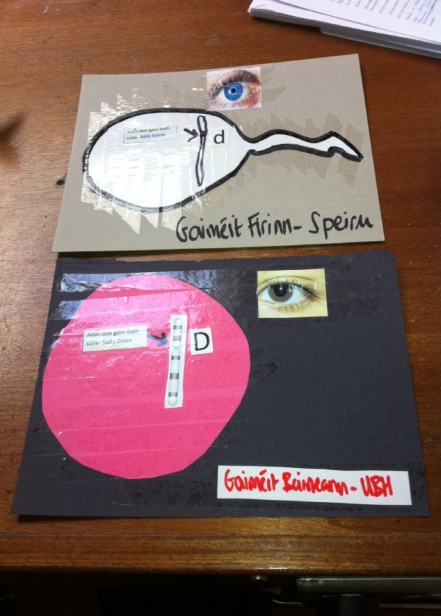
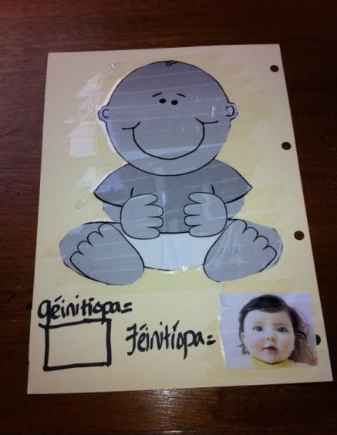
Obair ranga 1.
Obair ghrúpa - ag úsáid na bpíosaí cairtchláir, oibrigh amach:
1. Dath súl/gruaige a bheidh ann de thoradh chomhtháthú na speirme & na huibhe atá ar do bhord.
2. Tabhair do chuid freagraí.
Luaigh-
An Géinitíopa
An Feinitíopa
Ailléil- Heitrisigeach/ Homaisigeach
?
Buneolas:
Súile donna ceannasach
Gruaig dhonn/dhubh ceannasach ar aon dath eile.

Slide 21
Obair Ranga 2 - Oibrigh amach (do thuistí) conas a fuair tú dath do shúl?
Buneolas: Súile Donna/Glasa/ Liatha ceannasach ar Shúile Gorma.

Slide 22
(1) Crosáil Mhonaihibrideach: féachaint ar thréith AMHÁIN a d’fheadfá cur ar aghaidh m.sh. dath súl
Cuimhnigh:
Faigheann na gaiméití CÓIP AMHÁIN de gach géin = ailléil (litir) amháin
homaisigeach: Dhá ailléil ionanna ar na crómasóim homalógacha m.sh. BB nó bb
heitrisigeach: Dhá ailléil éagsúla ar na crómasóim homalógacha m. sh. Bb

Slide 23
Cleachtadh 1
Líon an bosca thíos: Seo eolas faoi dhath gruaige (rua vs donn, donn ceannasach)
Tuistí: BB & bb
Gaiméití:
Sliocht F1:
Freagraí: Géinitíopa F1: ____________
Feinitíopa F1:_____________
https://www.youtube.com/watch?v=S7o6aampzaA
Monaihibrideach- iontach

Slide 24
I bplandaí áirithe, tá bláthanna dearga ceannasach ar bhláthanna buí. Má chrosáiltear planda homaisigeach ceannasach le planda homaisigeach cúlaitheach, scríobh:
1. An litir chun bláth dearg a léiriú ____
2. Géinitíopa an phlanda homaisigigh cheannasaigh ____
3. Feinitíopa an phlanda homaisigigh cheannasaigh _______
4. Géinitíopa na ngaiméití a dhéanann sé ____
5. Feinitíopa an phlanda homaisigigh chúlaithigh ________
6. Géinitíopa an planda homaisigigh chúlaithigh ____
7. Géinitíopa na ngaiméití a dhéanann sé ____
Má ghintear 100 planda, cé mhéad a bheidh
(i) dearg ____
(ii) homaisigeach cúlaitheach ____
Obair ríomhaire: http://biology.clc.uc.edu/courses/bio105/geneprob.htm

Slide 25
Ceist 1: Má phósann fear, a bhfuil súile gorma aige, bean atá heitrisigeach i gcomhair súl donn, cad iad na géinitíopaí & feinitíopaí a d’fhéadfadh a bheith ag a bpáistí?(donn ceannasach)
Freagra:

Slide 26
Ceist 2:
I bpiseanna, tá síolta glasa (G) ceannasach & síolta buí (g) cúlaitheach. Crosáiltear planda íonphóraithe (pure breeding) glas le planda íonphóraithe buí.
Cad iad na torthaí féideartha sa chrosáil seo agus sa ghlúin (F1) & F2 má tharlaíonn féinphailniú?

Slide 27
Cleachtadh 3: Lean an cur chuige céanna arís leis an eolas seo faoi bhreicní (freckles):
Tuistí: Ff & FF
nó

Slide 28
Cleachtadh 4: Lean an cur chuige céanna arís leis an eolas seo ar dhath gruaige:
Tá dath gruaige donn ceannasach ar ghruaig rua. Tá tuismitheoir amháin homaisigeach ceannasach & an duine eile heitrisigeach don dath gruaige. Faigh F1/sliocht 1 :
Tuistí: &
Gaiméití:
F1/Sliocht 1:

Slide 29
Ceist 5. Ailbíneachas (Albinism):
Feictear ailbíneachas sa staid homaisigeach cúlaitheach amháin.
Má tá leanbh le hailbíneachas ag gnáththuistí,
cad é géinitíopa na dtuistí? Cén dóchúlacht a
bhí ann go mbeadh leanbh le hailbíneachas acu?

Slide 30
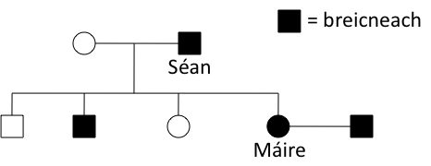
Staidéar Ginealach (Pedigree study)
Crann teaghlaigh a dhéanann cur síos ar thréithe oidhreachta a tharlaíonn i dtuismitheoirí & sa sliocht ó ghlúin go glúin
Seán
Máire

Slide 31
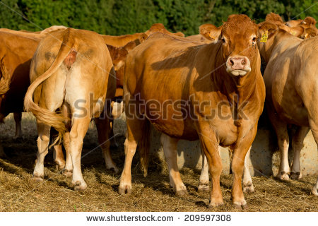
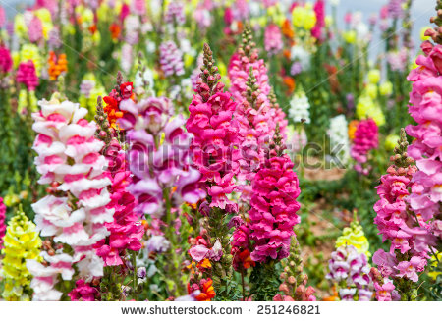
Cros. 2. Comhcheannas: Ní bhíonn ceachtar ceann den dá ailléil ceannasach. Bíonn feinitíopa idirmheánach ann (hybrid) le meascán den 2 dhath.
(1)Bó ghearr-adharcach: Dearg RR
(dath an chóta) Bán rr
Ruánach Rr
(2)Bláth srubh lao Dearg RR
: Bán rr
(dath an bhlátha) Bándearg Rr

Slide 32
Ceist 1:
I mbó áirithe, tá na hailléilí i gcomhair dhath an chóta, dearg (D) agus bán (d) comhcheannasach & bíonn dath ruánach ar bhó atá heitrisigeach (Dd).
Má chrosáiltear bó dhearg le bó bhán, cé na géinitíopaí a bheidh mar thoradh air?
Géinitíopa na dtuistí: DD x dd
Gaiméití: D agus d
F1 Géinitíopa: Dd
F1 Feinitíopa: dath ruánach

Slide 33
Ceist 2:
Bíonn comhcheannas le feiceáil sa bhláthphlanda ‘an srubh lao’ i.e. sa staid heitrisigeach (Rr) bíonn sí bándearg.
Tabhair an feinitíopa & géinitíopa do na crosálacha seo a leanas:
Planda bán le planda dearg
Dhá phlanda bhándearga
*gnáthrialacha I gceist ACH tabhair faoi deara go bhfuil comhcheannas sa ‘mheascán’ anois freisin

Slide 34
3. Anois, crosáiltear F₁ x F_{1;} cé na torthaí a bheidh ann?
Tuistí: x
Gaiméití:
F₂ Géinitíopa:
Feinitíopa:
Bain úsáid as Cearnóg Punnett chun ‘an mhata’ a dhéanamh anseo

Slide 35
Dearbhú Inscne (gender)
_______péire crómasóm i gcill dhioplóideach dhaonna.
22 péire uasóm (autosomes) & péire amháin gnéaschrómasóm.
Na gnéaschrómasóim a rialaíonn inscne.
2 chrómasóm sa bhaineann XX.
Crómasóm mór & ceann níos lú san fhireann ar a dtugtar XY.
XY
XX

Slide 36
I rith méóise sna huiríocha (testes), déantar speirm le X- chrómasóm & speirm ina bhfuil Y-chrómasóm.
Is é an fireann a dhearbhaíonn inscne an pháiste.
Iompraítear géinte áirithe ar an X- & Y-chrómasóm amháin. → Deirtear gur géinte gnéasnasctha iad seo.
X
X
X
X
Y
X
Y
http://biology.slss.ie/resources/Monohybrid%20crosses.pdf

Slide 37
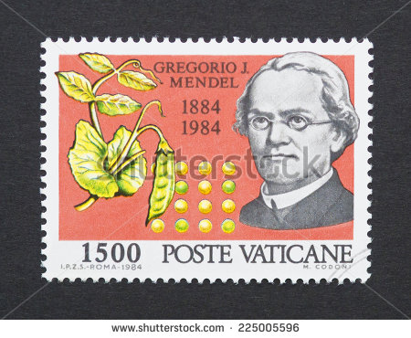
Ardl. Gregor Mendel
“Athair na Géineolaíochta”
Rinne Mendel a chuid oibre le
plandaí pise.
Cén fáth?
Déanann piseanna féinphailniú (gan feithidí);
mar sin, ní thagann pailin ó phlandaí eile chun an
phis a phailniú – plandaí íonphóraithe (pure-bred).

Slide 38
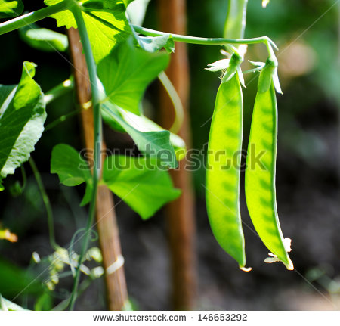
2. Fásann plandaí pise go tapa; mar sin, bhí torthaí aige go tapa.
3. Bhí tréithe an-éagsúil & iad inaitheanta go
héasca ar na plandaí m.sh. dath peitil, fad gais…

Slide 39
Turgnamh Mhendel:
Chrosáil sé planda ard íonphóraithe le planda
abhcach (dwarf) íonphóraithe.
Bhí an chéad ghlúin (F1) go léir ard.
Ach nuair a lig sé do na plandaí seo féinphailniú,
fuair sé 787 planda arda agus 277 planda abhcacha sa dara
glúin (F2).
Seo cóimheas 3:1.
Ceist:Cén tréith ar a ndearna sé staidéar (thuas)?
Crosáil Mhonaihibrideach: crosáil ina ndéantar staidéar ar thréith shingil san orgánach.

Slide 40
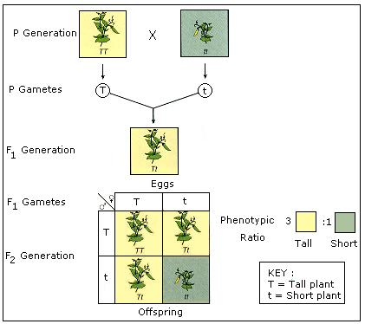
Ard
Abhcach
Tuistí
Gaiméití
Sliocht F1
Géinitíopa: Tt
Feinitíopa: Ard
Uibheacha
Sliocht F2
Feinitíopa:
Cóimheas:
abhcach
ard
sliocht

Slide 41
Conclúidí Mhendel:
I ngach planda tá dhá ‘thoisc’ a
rialaíonn an tréith, na _________.
Iompraíonn na gaiméití na tréithe seo ach ní bhíonn ach ‘toisc/ _______’ amháin i ngach gaiméit (méóis).
D’fhéadfadh leaganacha éagsúla de gach toisc a bheith ann – __________ & ___________.

Slide 42
(ARDL.) Dlí an Leithscartha (Segregation) / An Chéad Dlí ag Mendel = Tá dhá ailléil i ngach orgánach do gach tréith. Scarann na hailléilí seo isteach sna gaiméití nuair a chruthaítear iad, sa treo is nach mbíonn ach ailléil amháin i ngach gaiméit.

Slide 43
Dlí an Leithscartha
Scarann crómasóim
homaisigeacha óna chéile
A
A
a
méóis
a
Crómasóm homaisigeach
le péire ailléilí
Gaiméití le hailléil
amháin ó gach
péire.

Slide 44
(Ardl.) (Cros.3) Crosáil Dhéhibrideach
D’fhéach Mendel ar dhá thréith le chéile freisin – an chrosáil dhéhibrideach. m.sh:
Tuistí: Ard, Dearg x Abhcach (Abhc.), Bán
F₁: Ard, Dearg
F₂:
Ard, dearg
(9)
Ard, bán
(3)
Abhc., dearg
(3)
Abhc., bán
(1)
Cosúil leis na tuistí
Cosúil leis na tuistí
Athchuingreacha

Slide 45
Tuistí: Ard, Dearg x Abhcach, Bán
Géinitíopa: TTRR ttrr
Gaiméití: TR tr
F1 Géinitíopa: TtRr
F1 Feinitíopa: Ard, Dearg
F1 x F1 géinitíopa: TtRr x TtRr
Gaiméití F2: TR, Tr, tR, tr TR, Tr, tR, tr
 | TR | Tr | tR | tr
TR | TTRR | TTRr | TtRR | TtRr
Tr | TTRr | TTrr | TtRr | Ttrr
tR | TtRR | TtRr | ttRR | ttRr
tr | TtRr | Ttrr | ttRr | ttrr

Slide 46
Sa chrosáil seo, fanann dhá thréith (airde & dath) le chéile i sliocht F₁, ach scarann siad óna chéile & bogann siad, neamhspleách ar a chéile, sa chéad ghlúin eile (F₂).
Conclúidí ón gcrosáil dhéhibrideach:
Bíonn plandaí F1 go léir ard & dearg. Dá bhrí sin, tá ard ceannasach ar abhcach & dearg ceannasach ar bhán.
Plandaí íonphóraithe iad na tuistí (homaisigeach).
Is iad TTRR & ttrr géinitíopaí na dtuistí. Is iad TR agus tr na gaiméití.

Slide 47
Conclúidí ón gcrosáil dhéhibrideach:
Géinitíopa F1 ná: TtRr (heitrisigeach).
Bíonn na ceithre thréith is féidir a bheith ann le feiceáil i sliocht F₂ i.e géinitíopaí tuistí agus athchuingreacha (recombinants).
Chun an toradh seo a fháil, caithfidh na plandaí in F₁ 4 chinéal gaiméití a dhéanamh i
minicíochtaí cothroma (equal frequencies).
Is iad TR, Tr, tR, tr na gaiméití.

Slide 48
Is ar na torthaí seo a bhunaigh Mendel an dara dlí,
Dlí na Saorshórtála.
Dlí na Saorshórtála: Is féidir le gach ball i bpéirí ailléilí (nó géinte) comhcheangal go randamach le ceann ar bith de phéire ailléilí eile.

Slide 49
Dhá phéire crómasóm homaisigeach
T
t
https://www.youtube.com/watch?v=o0Cl7I3KSGs
déhibrideach
R
r
Scarann na crómasóim homaisigeacha óna chéile agus tagann siad le chéile
go randamach.
Méóis
T
T
t
t
R
r
R
r
4 chinéal gaiméití i minicíocht chothrom
(Cóimheas = 1:1:1:1)

Slide 50
Achoimre:
Bheifeá ag súil leis an gcóimheas seo i gcrosáil dhéhibrideach (ag taispeáint an Dara Dlí ag Mendel) :
Má tá na tuistí heitrisigeach (TtRr x TtRr)
cóimheas: 9:3:3:1
2. Má tá tuiste amháin heitrisigeach & an tuiste eile homaisigeach cúlaitheach (TtRr x ttrr)
cóimheas: 1:1:1:1

Slide 51
Ceist: Tá muc ghuine heitrisigeach maidir leis na géinte ailléileacha A
agus B. Tá an dá ghéin seo suite ag lócais ar phéirí éagsúla de chrómasóim homalógacha. Tá A ceannasach ar a & B ceannasach ar b.
Crosáiltear muc ghuine atá heitrisigeach maidir le A & B le muc ghuine atá cúlaitheach maidir le A & B.
1. Luaigh géinitíopaí an athar & na máthar.
2. Cén % seans atá ann go mbeidh aon cheann den sliocht
comhionann leis an athair nó leis an máthair?
Tuistí: AaBb x aabb
Gaiméití: AB nó Ab nó aB nó ab x ab
Cearnóg Punnett F1:
 | AB | Ab | aB | ab
ab | AaBb | Aabb | aaBb | aabb

Slide 52
CEIST 2008
(b) Sa chuil torthaí, Drosophila, tá an ailléil do chorp liath (L) ceannasach ar an ailléil do chorp éabainn (l) & tá an ailléil do sciatháin fhada (F) ceannasach ar an ailléil do sciatháin iarmharacha (f).
Tá an dá phéire ailléilí ar phéirí éagsúla crómasóm.
(i) Déan amach na géinitíopaí agus na feinitíopaí is féidir a bheith i sliocht na crosála seo a leanas:
corp liath, sciatháin fhada (heitrisigeach do gach ceann) X corp éabainn, sciatháin iarmharacha.

Slide 53
FREAGRA:
Tuistí: LlFf x llff
Gaiméití: LF nó Lf nó lF nó lf X lf
F1:
Géinitíopa: LlFf, Llff, llFf nó llff
 | LF | Lf | lF | lf
lf | LlFf | Llff | llFf | llff
Feinitíopa:

Slide 54
Ardl. (Cros.4) Nascáil (linkage)
= géinte a bhíonn suite ar an gcrómasóm céanna (& mar sin cuirtear ar aghaidh le chéile iad).
Ní shrathaíonn na géinte go neamhspleách.
Ní bhíonn aon athchuingreach ann.

Slide 55
Tá géin A nasctha le géin B
Tá géin a nasctha le géin b
A
a
B
b

Slide 56
Tuistí: sciathán fada x sciathán gearr
corp liath corp dubh
F₁: sciathán fada
corp liath
Idirpórú (interbreed)
F₂: sciathán fada + sciathán gearr
corp liath corp dubh
Cóimheas: 3 : 1 Sliocht cosúil le tuistí

Slide 57
Is féidir é seo a léiriú trí fhéachaint ar dhá chrosáil idir tuistí le géinitíopaí cosúla ach i gcás amháin níl na géinte nasctha agus sa chás eile, tá.
Crosáil 1 (Géinte GAN nascáil): Crosáil idir tuiste heitrisigeach do shíolta buí, míne & tuiste homaisigeach do shíolta glasa, rocacha. Tá buí ceannasach ar ghlas, mín ceannasach ar rocach.
Tuistí Buí, Mín x Glas, Rocach
BbMm bbmm
Gaiméití BM, Bm, bM, bm bm
Géinitíopa F1: BbMm Bbmm bbMm bbmm
Feinitíopa F1: Buí Mín Buí Rocach Glas Mín Glas Rocach
Tarlaíonn athchuingreacha

Slide 58
Crosáil 2 (Géinte Nasctha): Crosáil idir cuil torthaí le gnáth- aintéiní (G) agus corp liath (L) atá heitrisigeach do na tréithe agus na géinte seo nasctha agus cuil le haintéiní casta (g) agus corp dubh (l) ina bhfuil na géinte seo cúlaitheach agus nasctha i.e. GgLl x ggll.
Tuistí: Gnáth, liath x Casta, dubh
GgLl ggll
Gaiméití GL, gl gl
Géinitíopa F1 GgLl ggll
Feinitíopa F1 Gnáth, Liath Casta, dubh
Ní bhíonn athchuingreacha ann - (F1 díreach cosúil le tuistí)

Slide 59
Conclúid:
Feictear ón dá chrosáil thuas go bhfaightear torthaí an-éagsúil.
Gan nascáil, faightear ceithre fheinitíopa éagsúla sa chóimheas 1 : 1 : 1 : 1 agus
Le nascáil, faightear dhá fheinitíopa éagsúla sa chóimheas 1 : 1 ó thuistí a bhfuil géinitíopaí cosúla acu.

Slide 60
Ceist: Crosáiltear luch heitrisigeach a bhfuil na géinte A & B aige le luch atá homaisigeach cúlaitheach maidir le A & B. Taispeántar an sliocht (F1) sa tábla thíos.
Géinitíopa | A a B b | 151
 | a a b b | 146
Dá mbeadh na géinte in ann sórtáil go
neamhspleách, cé na torthaí a mbeadh tú ag súil leo?
(ii) An réitíonn na torthaí seo leis na torthaí lena raibh
tú ag súil?
(iii) Luaigh cúis leis na torthaí thuas (sa tábla).

Slide 61
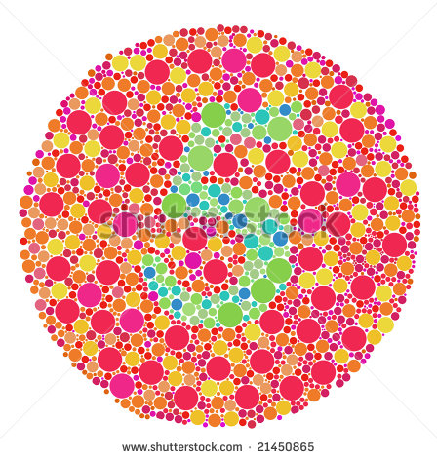
Ardl. (Cros.5) Gnéasnascáil
Na géinte atá ar na gnéaschrómasóim.
Tá an X-chrómasóm níos faide ná an Y-chrómasóm agus bíonn níos mó géinte air.
De ghnáth iompraítear tréithe gnéasnasctha
ar an X-chrómasóm.
Samplaí d’oidhreacht ghneásnasctha:
1. Dathdhaille dhearg/ghlas nó
2. Haemaifilia.

Slide 62
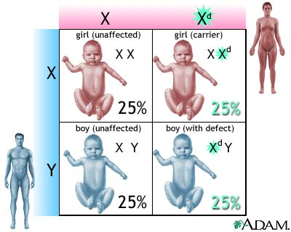

Slide 63
Sampla de seo ná an ghéin ghnéasnasctha:
Daille ar dhathanna dearg/glas. Tá an ghéin is cúis leis an dathdhaille cúlaitheach & suite ar an gcuid den X -chrómasóm nach bhfuil páirt chomhfhreagrach aici ar an Y-chrómasóm.
Is féidir crosáil ghnéasnasctha a dhéanamh ar dhá shlí:
Mar seo→ XX, XY
Mar léaráid chrómasómach

Slide 64
Ailléil do ‘dhathdhaille’ = C nó c gan é (tá an galar seo cúlaitheach)
Tuistí: X X X Y
Gaiméití: X nó X X nó Y
F1:
C
c
c
C
c
c
c
 | X | Y
X | X X | X Y
X | X X | X Y
Bean, iompróir
Fear, gan ghalar
C
C
c
C
c
c
c
c
Bean, dathdhall
Fear, dathdhall

Slide 65
Baineann (XX): dhá AILLÉIL leis an tréith ghnéasnasctha - is féidir an ghéin
chúlaitheach a fholú, ach is iompróir
í m.sh. X^{H}X^{h}
Fireann (XY): le géin amháin leis an
tréith ghnéasnasctha – ní féidir an ghéin a fholú & is ailléil shingil san X-chrómasóm a rialaíonn tréithe áirithe.
gan ghalar: X^{H}Y nó
le Haemaifilia- X^{h}Y
Bíonn tréithe gnéasnasctha (mar Haemaifilia) níos coitianta san fhear ná sa bhean.

Slide 66
Géinte gnéasnasctha – an gaol idir géinitíopa agus feinitíopa.
m. sh. Galar Haemaifilia (h = géin chúlaitheach)
(H = gnáthghéin)
X^{H}X^{H} – gnáthbhean X^{H}Y – gnáthfhear
X^{H}X^{h} – iompróir X^{h}Y – haemaifiliach

Slide 67
Tuistí: Iompróir mná le gnáthfhear
X^{H}X^{h} le X^{H}Y
Gaiméití: X^{H} , X^{h} agus X^{H} , Y
Sliocht F1: X^{H}X^{H} X^{H}Y X^{h}X^{H} X^{h}Y
Feinitíopa: gnáth- gnáth- iompróir fear
bhean fhear mná haemaifil.

Slide 68
Ceist:
Phós gnáthfhear bean a bhí ag iompar na dtréithe do dhathdhaille (d). Cén feinitíopa a bheadh ag a bpáistí?
Tuistí:
Géinitíopa:
Gaiméití:
F1 géinitíopa:
Feinitíopa:

Slide 69
Ceist
Riocht gnéasnasctha (X) i ndaoine is ea dathdhaille dhearg/uaine. Má phósann fear a bhfuil dathdhaille air iompróir (heitrisigeach) mná, cén dóchúlacht (i gcéatadán nó i gcodán) atá ann:
1. go mbeidh dathdhaille ar mhac sa phósadh seo?
2. go mbeidh dathdhaille ar iníon sa phósadh seo?

